Slide 1
муниципальное казенное дошкольное образовательное учреждение
города Новосибирска
«Детский сад № 238 комбинированного вида »
г. Новосибирск – 136, ул. Киевская 7/1, тел./факс 340-22-30
ИНН 5404154277 КПП 540401001 ОГРН 1025401486604
Педагогический творческий проект
«Мы помним- мы гордимся»
по нравственно-патриотическому воспитанию.
Подготовила: Неустроева Оксана Владимировна
старший воспитатель МКДОУ д/с № 238
Новосибирск 2023

Slide 2
1.Актуальность проекта.
Проблема патриотического воспитания подрастающего поколения сегодня одна из наиболее актуальных проблем.
Актуальность проблемы обусловлена тем, что социальная значимость такого качества как «гражданское самосознание» в обществе возрастает, а в полной мере эффективные и систематизированные средства, способствующие повышению результативности воспитательного процесса по этому вопросу, отсутствуют.
Без памяти о Великой Отечественной войне, о великой Победе в этой войне, немыслимы ни достоинство России, ни гуманизация российского общества, ни гуманитаризация российского образования, потому что Великая Отечественная война - это духовный подвиг нашего народа, без которого не было бы ни нас с вами, ни России.
Для воспитания патриотических чувств подрастающего поколения очень важно, чтобы и окружающие взрослые, участвующие в создании социальной ситуации развития учили детей любить родные места. Эта линия взаимодействия с детьми должна присутствовать во всех моментах взаимодействия педагогов с детьми. Потому что в самом начале жизненного пути, когда закладывается фундамент личности ребёнка, это должно стать предпосылкой формирования важных человеческих качеств высоконравственной гармоничной личности.

Slide 3
В связи с этим перед нами - педагогами дошкольного образовательного учреждения МКДОУ д/с № 238 стоит задача формирования у детей гражданственности, чувства любви и гордости за свою Родину через построение оптимальной педагогической системы, направленной на формирование гражданско-патриотических качеств дошкольников с использованием современных технологий.
Поэтому у нас, педагогов возникло много вопросов: какие формы и методы избрать для воспитания детей как сознательных личностей, как мы можем научить их ценить, понимать и знать всё то, что нас окружает. При этом всегда помнить и учитывать, что шестым принципом дошкольного образования ФГОС является «приобщение детей к социокультурным нормам, традициям семьи, общества и государства», это же все отражено в программе воспитания ДОУ.
Создание проекта «День Победы» направлено на работу по воспитанию у дошкольников чувства гордости за свой народ, постепенное формирование любви к своей Родине и близким. Реализация проекта позволяет задействовать различные виды детской деятельности, предполагает привлечение детей и родителей к изучению знаменательных дат Великой Отечественной войны.

Slide 4
2.Паспорт проекта:
Вид проекта: творческо-информационный.
Состав участников проекта: дети, родители, воспитатели старшей группы, инструктор по физической культуре, старший воспитатель.
Срок реализации проекта: с 24 апреля по 12 мая 2023 г.
Продолжительность проекта: две недели.
Цель проекта: развитие у старших дошкольников гражданской позиции, патриотических чувств, любви к Родине на основе расширения представлений детей о победе защитников Отечества в Великой Отечественной войне.
Задачи проекта:
-Формировать у дошкольников положительное отношение к славным защитникам нашей Родины.
-Обогащение духовного мира детей через обращение к героическому прошлому нашей страны.
-Расширять запас слов, обозначающих названия предметов, действий, признаков, прослушивать песни, стихи о Родине.
-Воспитание любви к Родине.
-Наладить взаимодействие с родителями в воспитании у дошкольников патриотических чувств, через художественную литературу, театральную деятельность, средствами музыкального и художественно-эстетического воспитания

Slide 5
Интеграция образовательных областей в процессе реализации проекта:
Познавательное развитие, речевое, художественно-эстетическое, физическое, социально-коммуникативное развитие.
Вид деятельности и ее содержание
Познавательное развитие:
Просмотр иллюстраций с изображением памятников павшим воинам, иллюстраций о войне.
Рассматривание альбома «Дети - герои войны».
Рассматривание альбома ордена и медали ВОВ.
Д/И «Кто шагает на параде?».
Экскурсия к Монументу Славы, знакомство с военной техникой.
Речевое развитие.
- Знакомство и разучивание пословиц и поговорок о войне, чести, доблести, славе.
-Чтение художественной литературы на военную тему:
Ю. Яковлев «Как Сережа на войну ходил», К.Паустовский «Стальное колечко», И. Туричин «Крайний случай», Н. Ходза «Дорога жизни», С.Я. Маршак «Мальчик из села Поповки».
- Прослушивание и заучивание стихов о войне, конкурс чтецов "Стихи о войне» в ДОУ ; участие в районном конкурсе чтецов на базе МКДОУ д/с №481 «Мы помним – мы гордимся»
-Итоговые мероприятия: « Парад дошкольных войск в ДОУ с военным оркестром; «Праздник День Победы»

Slide 6
Художественно-эстетическое развитие
- Изготовление открыток, в подарок труженикам тыла ТОС « Невельский»
- Изготовление голубков Мира;
-НОД аппликация – оригами «Самолёты»;
- Рассматривание иллюстраций и фотографий на полях сражений, альбома «Ордена и медали ВОВ».
-Аппликация: военная техника – «Танк»
-Коллективная работа «Мы голосуем за мир!»
Оформление выставки в холле детского сада «Стена Памяти»
Оформление выставки в приемной группы «Что такое День Победы»
- Прослушивание и разучивание песен: «Вьётся в тесной землянке огонь», «Катюша», «Пусть всегда будет солнце!»
Итоговые мероприятия : «Парад дошкольных войск с военным оркестром», «Праздник День Победы
Социально-коммуникативное развитие:
-Сюжетно-ролевые игры: «Моряки», «Пограничники», «Госпиталь»
-Экскурсии к Монументу Славы
Коммуникативные игры: «Поводырь», «Медицинские сестры», «Перенести раненого».
Сюжетно – ролевые игры: «Моряки», «Пограничники», «Госпиталь».
Итоговые мероприятия : «Парад дошкольных войск с военным оркестром», «Праздник День Победы

Slide 7
Физическое развитие:
-Спортивное соревнование «Сильные, ловкие, смелые»
-Эстафета «Полоса препятствий»
-Подвижная игра «Шагаем на параде».
-Спортивное упражнение «Салют»
-Итоговое мероприятие «Праздник День Победы»
Описание продукта, полученного в результате проекта.
-Оформление выставки в холле детского сада « Стена Памяти» ;
- Оформление альбомов: «Наши герои», «Военная техника ВОВ»;
-Экскурсии: в «Центр истории развития Ленинского района», к « Монументу Славы»
Участие в районном конкурсе чтецов на базе МКДОУ д/с №481 «Мы помним – мы гордимся» (дети награждены дипломами участников)
-Участие во Всероссийском конкурсе рисунков «День Победы глазами детей»;
-Участие детей и педагогов МКДОУ д/с № 238 в концерте для тружеников тыла в ТОС « Невельский»
-Выставки детского творчества в приемной группы.
-Конкурс чтецов в ДОУ «Этот праздник со слезами на глазах»
- Итоговые мероприятия :« Парад дошкольных войск в ДОУ с военным оркестром; «Праздник День Победы»

Slide 8
3.Организационные формы работы над проектом.
№ п. | Формы работы | Название
1. | Непосредственно-образовательная деятельность | «Что такое война?» «Дети войны» «Праздник День Победы?»
2. | Экспериментирование, моделирование | Моделирование ситуаций в коммуникативных играх: «Поводырь», «Медицинские сестры», «Перенести раненого»; подвижные игры «Шагаем на параде», «Полоса препятствий», в сюжетно-ролевых играх: «Моряки», «Пограничники», «Парад».
3. | Игра | Дидактические игры: «Кому, что нужно?», «Что для чего», «Скажи наоборот», «Кто больше назовет качеств героя», «Чья форма?», «Кто шагает на параде?»; Коммуникативные игры «Поводырь», «Медицинские сестры», «Перенести раненого»; Подвижные игры «Шагаем на параде», «Полоса препятствий»; Сюжетно-ролевые игры: «Моряки», «Пограничники», «Госпиталь», «Парад».

Slide 9
4. | Самостоятельная деятельность детей | Дидактические игры: «Назови рода войск», «Кому, что нужно?», «Что для чего», «Скажи наоборот», «Чья форма?», «Кто шагает на параде?»; Коммуникативные игры «Поводырь», «Медицинские сестры», «Перенести раненого»; Подвижные игры «Шагаем на параде», «Полоса препятствий»; Сюжетно-ролевые игры: «Моряки», «Пограничники», «Госпиталь», «Парад».
5. | Взаимодействие с родителями | - Оформление информационного уголка воспитателем для родителей по темам: «Этих дней не смолкает слава», -Участие в оформлении выставки «Пусть всегда будет мир» - Участие в проведении развлечения ко дню Победы. -Праздничный парад к обелиску Славы. - Приобретение шаров трёх цветов знамени РФ для запуска шаров в небо
6. | Форма проведения презентации
 | В рамках проекта подготовлены: выставка детского рисунка, посвященного ВОВ, выставка поделок, изготовленных детьми и их родителями, изготовлены поздравительные открытки труженикам тыла ТОС «Невельский» Экскурсии: к Монументу Славы, в музей, конкурс чтецов районный и ДОУ. Выступление на концерте ТОС Невельский; Итоговые мероприятия :« Парад дошкольных войск в ДОУ с военным оркестром; «Праздник День Победы»

Slide 10
4.Материально-технические ресурсы,
необходимые для выполнения проекта:
*интернет;
*библиотека методического кабинета ДОУ;
* ноутбук, принтер, ламинатор
* центр книги в группе

Slide 11
5.Поэтапная совместная деятельность по решению задач проекта
№ | Этапы | Содержание деятельности | Сроки
1. | Погружение в проект | 1. Определение проблемного поля и поиск ресурсов, подготовка к реализации: педагогическая диагностика, анализ предметно-развивающей среды, изучение литературы (журналы, книги, Интернет), подбор подвижных, речевых, настольно-печатных, дидактических игр. Подбор иллюстративного материала по теме, материалов, атрибутов для игр, подбор методической литературы, художественной литературы для чтения, аудиозаписей. 2. Побуждение интереса детей и родителей к предстоящей деятельности: проблемная ситуация “Что мы можем рассказать детям о ВОВ?”. 3. Введение в проблему: рассматривание иллюстраций и фотографий о ВОВ. Беседа: “Что такое война и что такое День Победы”, разработка сетевой паутинки проекта совместно с детьми: Что мы знаем? Что хотим узнать? Где будем искать информацию? | 24..04-26.04.2023 г.

Slide 12
2. | Планирование деятельности | 1. Отработка схемы последовательных действий совместно с детьми. Организация деятельности детей (Кто, что будет делать.) 2 Организация деятельности родителей: оформление подборки рассказов “Детям о войне”; разучивание стихотворений с детьми; помощь в организации предметно-развивающей среды, посещение с ребёнком музея, домашний просмотр фильмов о ВОВ, подготовка работ для выставки “Творчество детей» на военную тематику. | 26.04-28.04.2023 г.

Slide 13
3. | Осуществление деятельности по решению проблемы Сроки: 02.05-04.05.2023 | Знакомство с историей района и страны в годы ВОВ опирается на наглядный материал, представленный в форме иллюстраций в альбомах. На данном этапе работа ведётся в следующих направлениях: 1) Создание предметно-развивающей среды: *изготовление атрибутов, деталей костюма. *изготовление Голубка Мира, открыток; *Альбом: «Новосибирск- город трудовой славы» *выставка детского творчества «военная техника» 2) Работа по обогащению жизненного опыта ребёнка: *беседы о ВОВ с просмотром презентаций; *рассматривание и обсуждение иллюстраций альбомов «Наши герои», «Ордена и медали ВОВ», «Военная техника ВОВ», «Дети – герои войны»; *чтение художественной литературы о ВОВ; *слушание песен военных лет и песен о войне; 3) Работа по обогащению игрового опыта ребёнка: *дидактические игры: «Назови рода войск», «Кому, что нужно?», «Скажи наоборот», «Кто больше назовет качеств героя», «Чья форма?», «Кто шагает на параде?»; *коммуникативные игры «Поводырь», «Медицинские сестры», «Перенести раненого»; подвижные игры: «Шагаем на параде», «Полоса препятствий»; сюжетно-ролевые игры: «Моряки», «Пограничники", "Госпиталь», «Парад».

Slide 14
4. | Презентация результатов | *Выставка детского творчества; *Конкурс чтецов «Этот праздник со слезами на глазах». *Поздравительные открытки, труженикам тыла ТОС «Невельский» *Коллективная работа «Мы голосуем за Мир!». Итоговые мероприятия: « Парад дошкольных войск с «Праздник День Победы» | 02.05-05.05.2023
5. | Презентация результатов | *Анкетирование родителей *Наблюдение за ходом сюжетно-ролевой игры. *Анализ результатов детской деятельности. *Анализ активности детей в представлении материалов проекта. | 10.05-12.05.2023

Slide 15
6.ЗАКЛЮЧЕНИЕ
Проект «Мы помним- мы гордимся » рассчитан на то, чтобы сформировать у детей знания об историческом прошлом Родины, установить историческую преемственность поколений, дать им возможность получить целостное восприятие событий, связанных с Великой Отечественной войной.
Реализация проекта позволяет не просто повысить интерес детей к людям, защищавшим Родину много лет назад, но и способствует формированию подлинно гражданско-патриотической позиции у дошкольников, которая затем ляжет в основу личности взрослого человека – гражданина своей страны.
Россия имеет историю, богатую героическими событиями. Поэтому в перспективе я планирую продолжать работу по ознакомлению детей старшего дошкольного возраста с героическими страницами истории нашей страны, формировать патриотические чувства, воспитывать любовь к Родине.

Slide 16
7.Ожидаемый результат (для всех участников проекта)
На уровне воспитанников:
*Расширится представление детей о подвигах советского народа, о защитниках отечества и героях Великой Отечественной войны;
*Проявление чувства гордости за стойкость и самоотверженность советского народа в период Великой Отечественной войны;
*Сформируется внимательное и уважительное отношение у дошкольников к ветеранам и пожилым людям, желание оказывать им посильную помощь.
*Умение представить творческо-поисковый продукт индивидуальной, коллективной деятельности.
На уровне педагогов:
*Повысится качество методического сопровождения, самосовершенствование профессионального мастерства, включенного в новую деятельность и введение его в практику работы детского сада.
*Повысится уровень ответственности педагогов за формирование у детей патриотических чувств, гражданской позиции.
На уровне родителей воспитанников:
*Повысится уровень ответственности родителей за формирование у детей патриотических чувств, гражданской позиции.
На уровне педагогических технологий:
*Обогащение методов, приемов, средств и форм патриотического воспитания дошкольников.
На уровне предметно-пространственной среды:
*Создание материально - технической базы для плодотворной работы по данной теме.

Slide 17
8.Приложения к проекту:
(Приложение 1) Диагностика
Основополагающий вопрос:
Почему мы помним о празднике День Победы?
Проблемные вопросы:
*Почему наш народ отмечает праздник День Победы?;
* Почему День Победы - это праздник со слезами на глазах?
*Кого можно назвать ветераном Великой Отечественной войны?
*Кого можно назвать защитником Отечества?
Учебные вопросы:
*Что по традиции делают 9 мая?
*Что такое вечный огонь, почетный караул?
*Что такое памятник, обелиск, Славы?
*Что такое подвиг, героизм?
*Что такое орден?
*Какие военные профессии, военная техника есть в нашей Армии?
*Что такое Отечество?

Slide 18
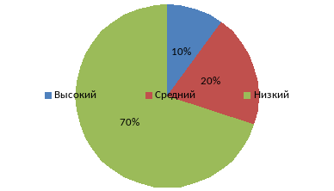
Приложение 1
На начало проекта
показатели нравственно-патриотического воспитания
Высокий уровень:10%
Средний уровень 20%
Низкий уровень 70%

Slide 19
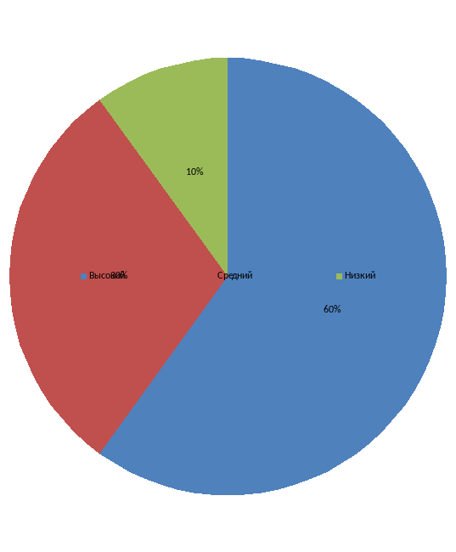
Приложение 1
На конец проекта показатели нравственно-патриотического воспитания.
Высокий уровень:60%
Средний уровень 30%
Низкий уровень 10%

Slide 20
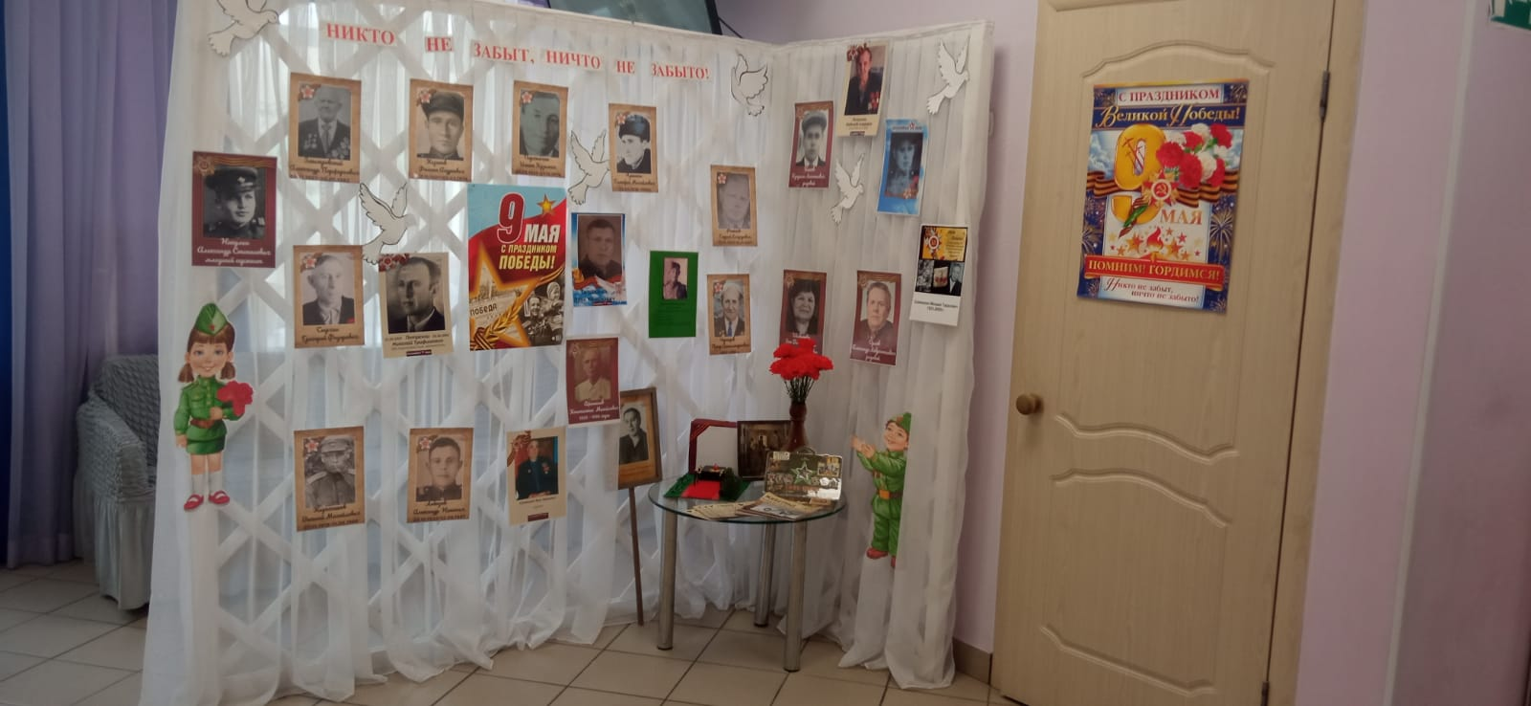
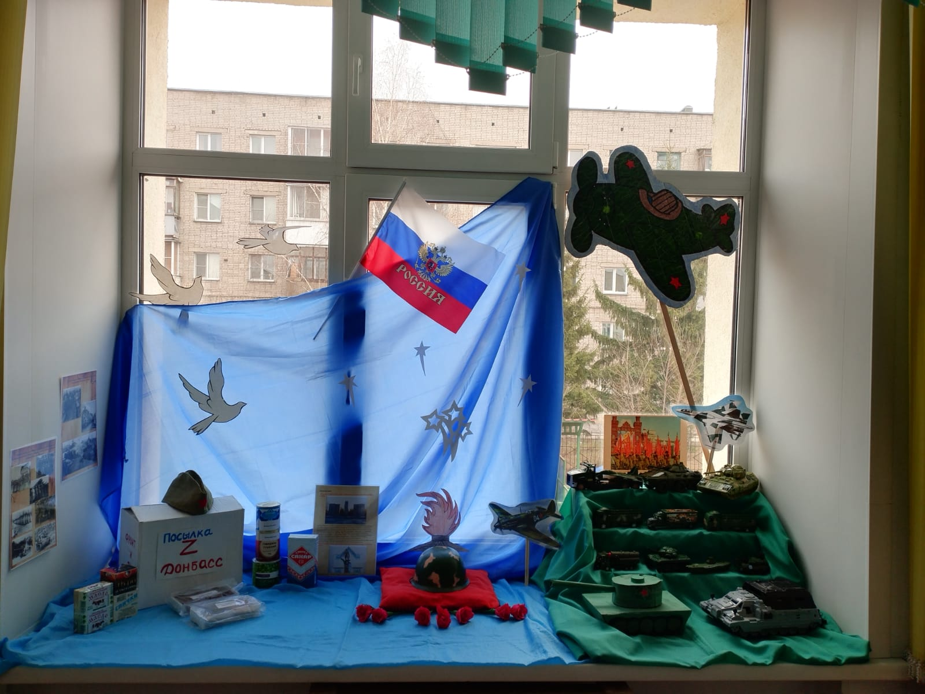
Приложение 2
Оформление выставки в холле детского сада « Стена Памяти», выставки ко Дню Победы в группе.

Slide 21
Коллективная работа Приложение 3 « Нам нужен мир»

Slide 22
Приложение 4
Праздничные итоговые мероприятия:
Выступление педагогов и детей на концерте посвященному Дню Победы в ТОС « Нивельский»
ссылка на страницу ВК о мероприятии: https://vk.com/public194062137

Slide 23
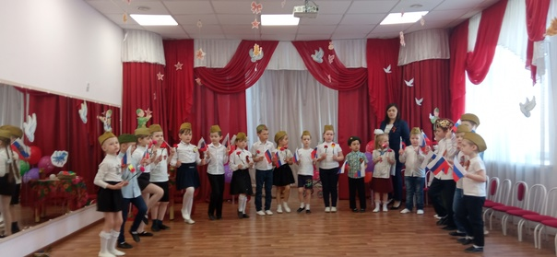
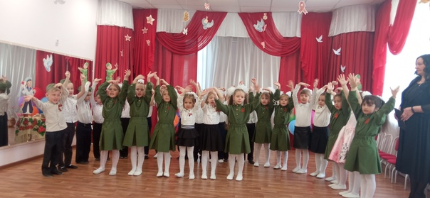
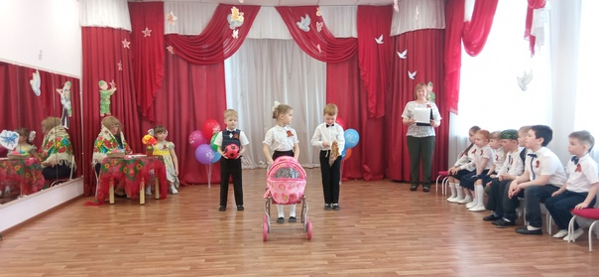
Приложение 5
Праздники в детском саду, посвященные Дню Победы

Slide 24
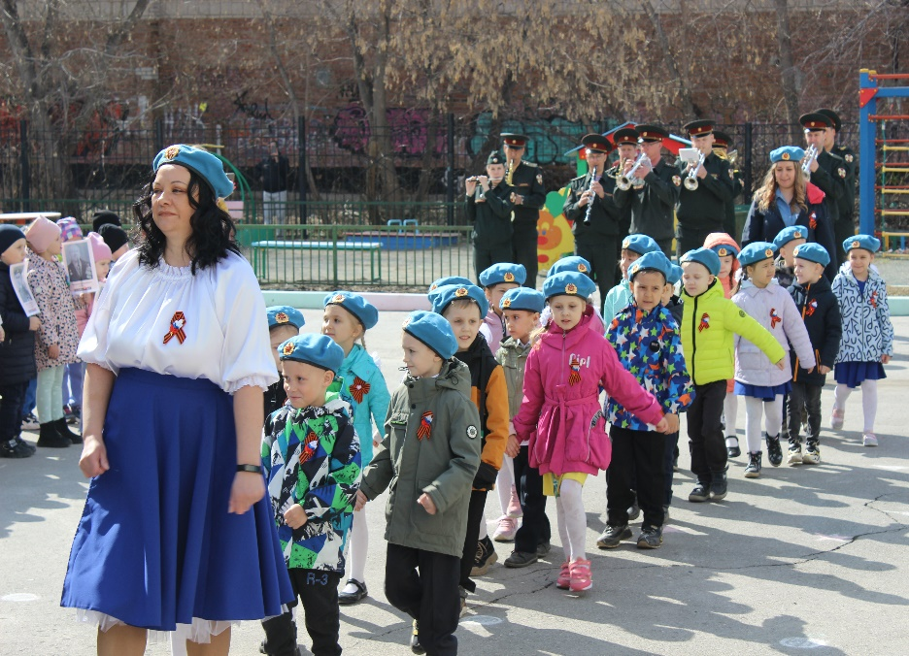
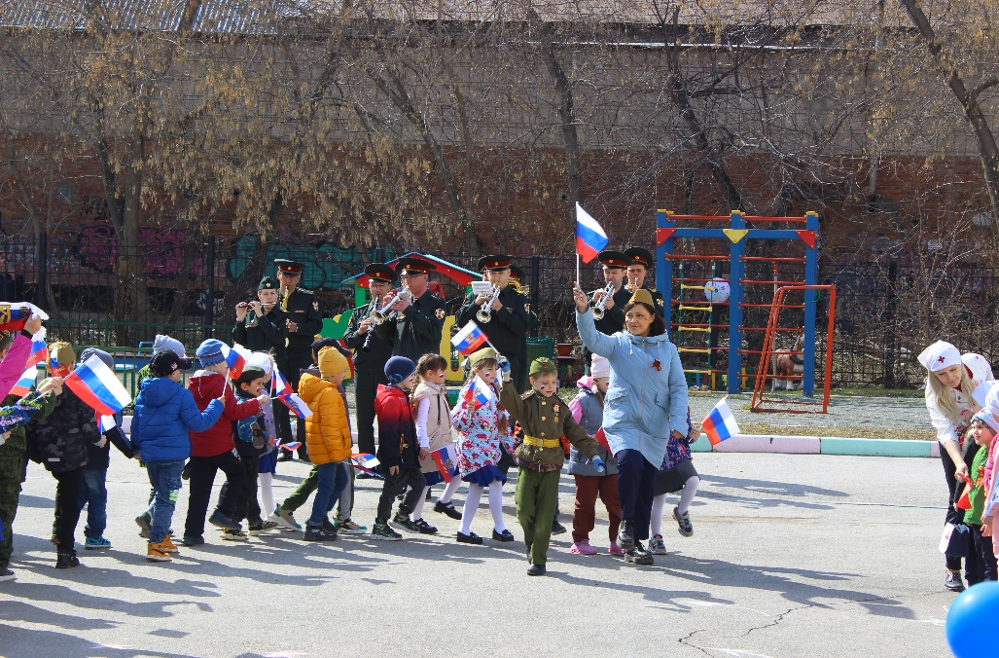
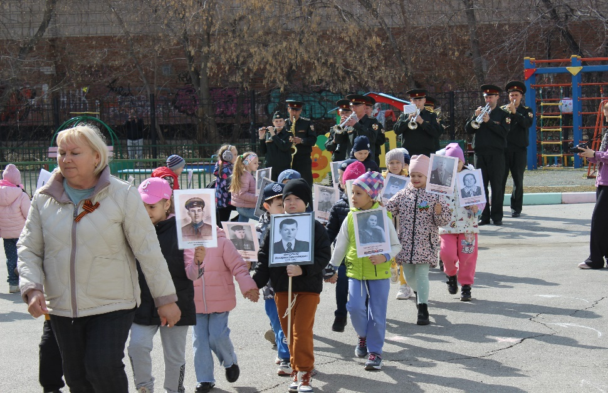
Парад Дошкольных Войск с музыкальным оркестром 04.05.2023 г.

Slide 25
СПАСИБО ЗА ВНИМАНИЕ!

